Slide 1
Итоговое тестирование по окружающему миру учени__ 2 класса «__» средней школы № 84 __________________ __________________ .

Slide 2
Задание № 1.
Раздели слова на группы
(живая и неживая природа)
земля, ромашка, гусеница, камень, вода, человек, скворец

Slide 3
Задание № 2.
Раздели слова на группы
(явления природы и времена года)
короткие ночи, листопад, гроза, снеготаяние, короткие дни, набухание почек, метель, дождь

Slide 4
Задание № 3.
Раздели слова на группы
(культурные и дикорастущие растения)
тополь, клубника, пшеница, колокольчик, кукуруза, подорожник

Slide 5
Задание № 4.
Раздели слова на группы
(домашние и дикие животные)
дрозд, пеликан, заяц, кролик, свинья, кабан, канарейка

Slide 6
Задание № 5.
Укажи виды транспорта
1. водный, воздушный,
наземный, подземный
2. личный, общественный

Slide 7
Задание № 6.
Раздели слова на группы
(части тела и органы человека)
мозг, туловище, голова, сердце, конечности, печень, легкие

Slide 8
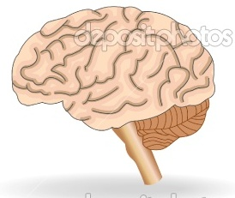
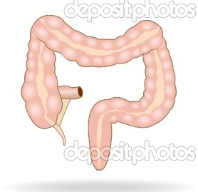
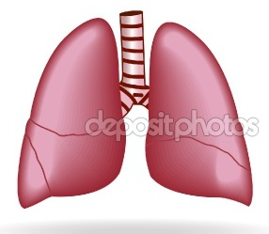
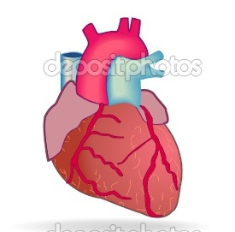
Задание № 7.
Что изображено на рисунках?
1.
4.
3.
2.
5.

Slide 9
Задание № 8.
Телефоны экстренных служб
101
102
103
104
112

Slide 10
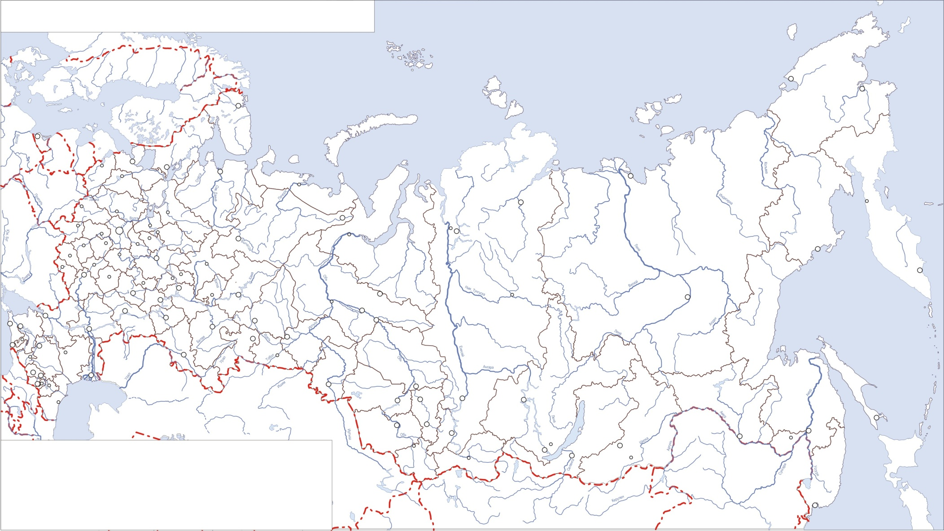
Задание № 9.
Укажи стороны горизонта
4.
3.
1.
2.

Slide 11
Задание № 10.
Раздели слова на группы
(естественные и искусственные водоемы)
река, канал, водохранилище, море, океан, пруд, озеро

Slide 12
Задание № 11.
Дополни предложения
(страна, в которой мы живем)
1. Страна, в которой мы живём, называется ____ .
2. Столица нашей Родины - _____ .
3. Главная достопримечательность столицы - _______ .

Slide 13
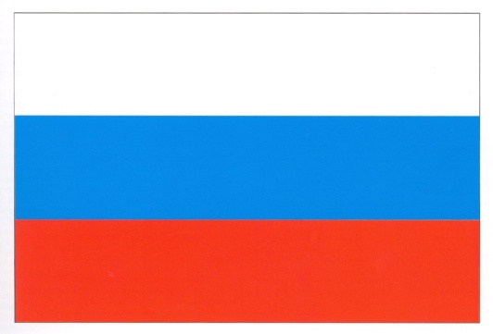
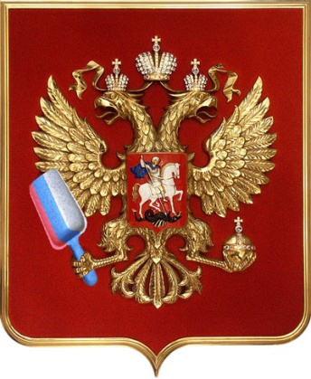
Задание № 12.
Государственные символы России и Москвы
1.
4.
3.
2.
5.
6.

Slide 14
Задание № 13.
Дополни предложения
(космос)
1. Наша планета называется ____ .
2. Наша планета вращается вокруг _____ .
3. Естественный спутник нашей планеты - _______ .

Slide 15
Задание № 14.
Напиши названия материков нашей планеты
Задание № 15.
Напиши названия океанов нашей планеты

